Slide 1
MIGRATIONS TO EUROPE

Slide 2

DATA SOURCES
INMIGRATION
Escribir info sobre el dataset de inmigración y metodologia
EMIGRATION
Escribir info sobre el dataset de emigracion y metodologia
Referencias y URL

Slide 3

89,526,124
5,244
Inmigrantes reportados en Europa desde 2015
Inmigrantes reportados desde Europe desde 2015

Slide 4

Ranking países de nacimiento en inmigraciones

Slide 5
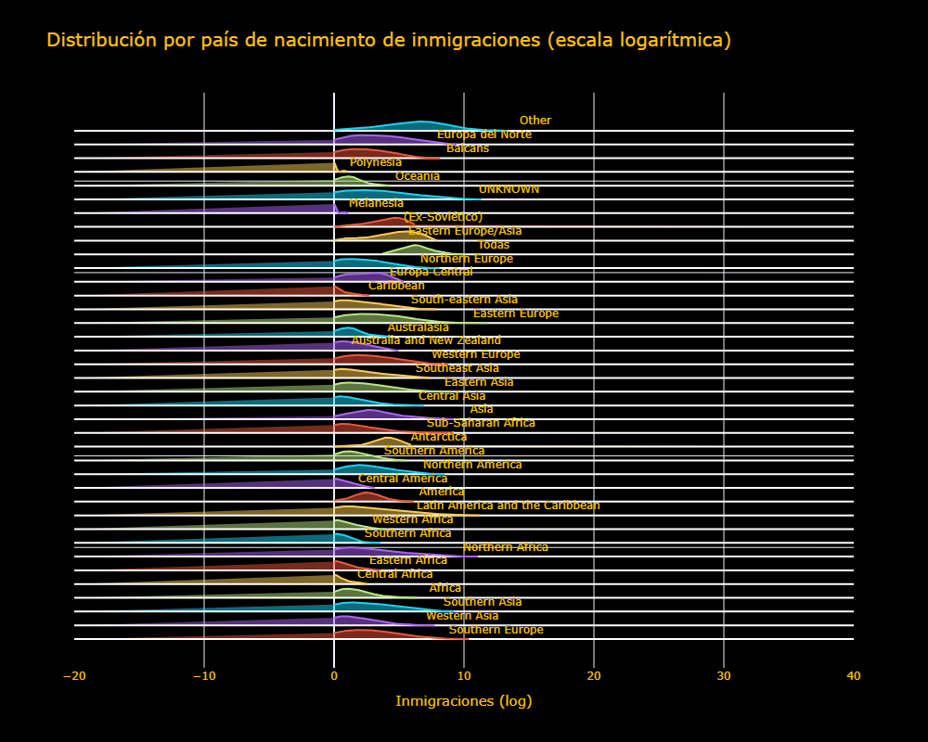
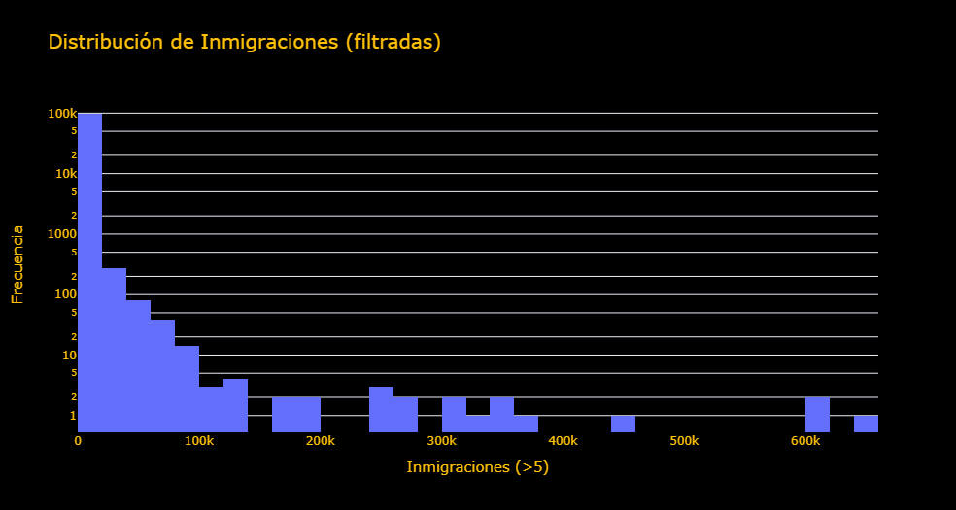
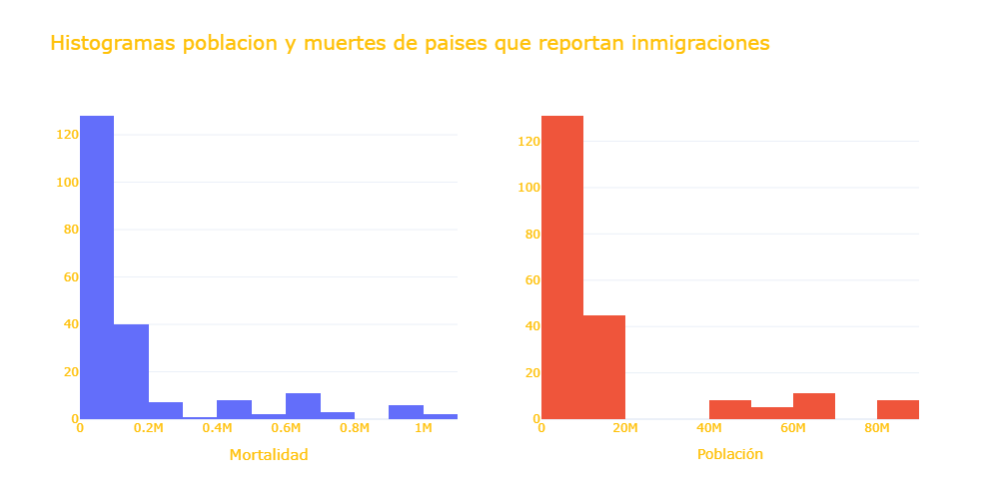
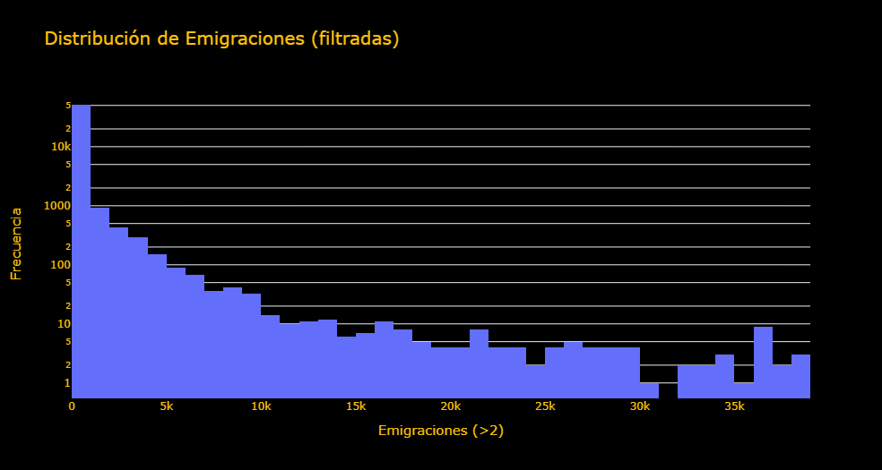
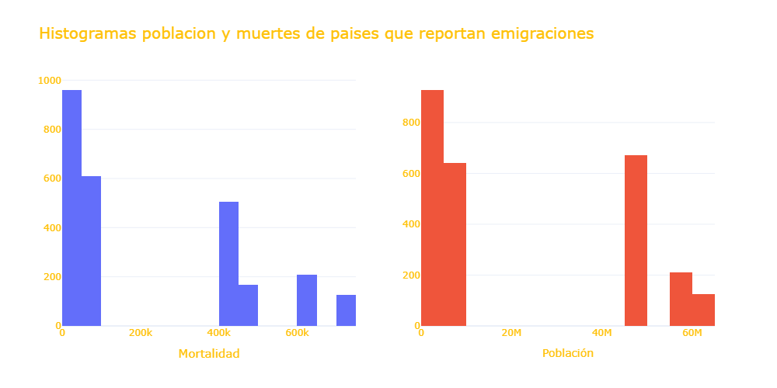
Distribución de los datos
año
region
edad

Slide 6

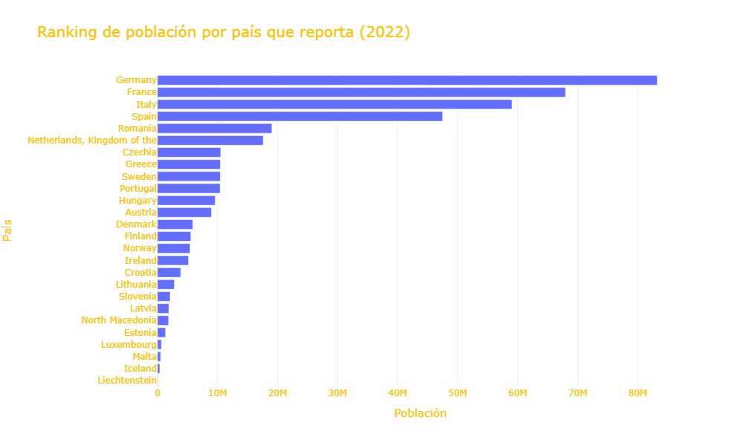
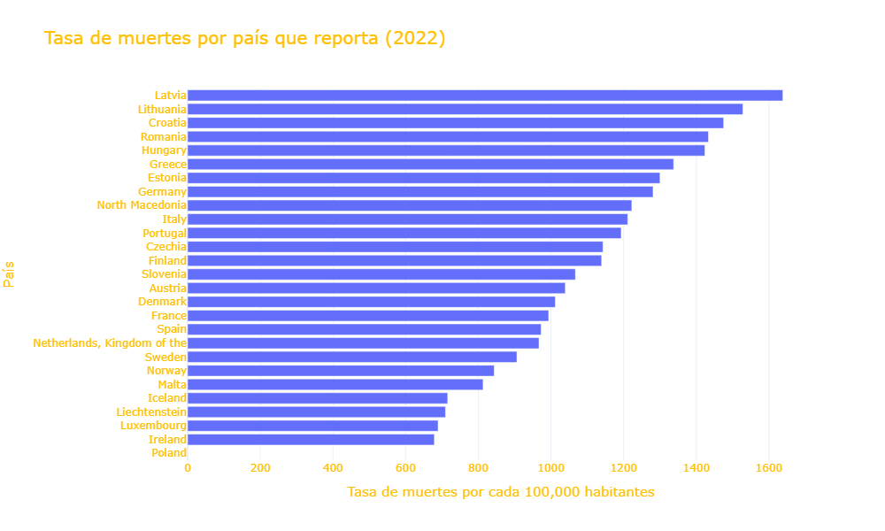
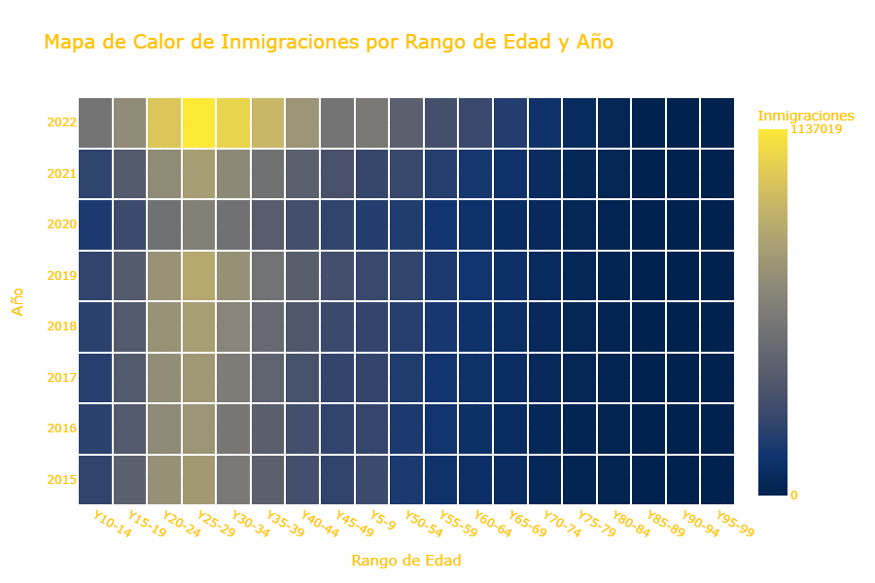
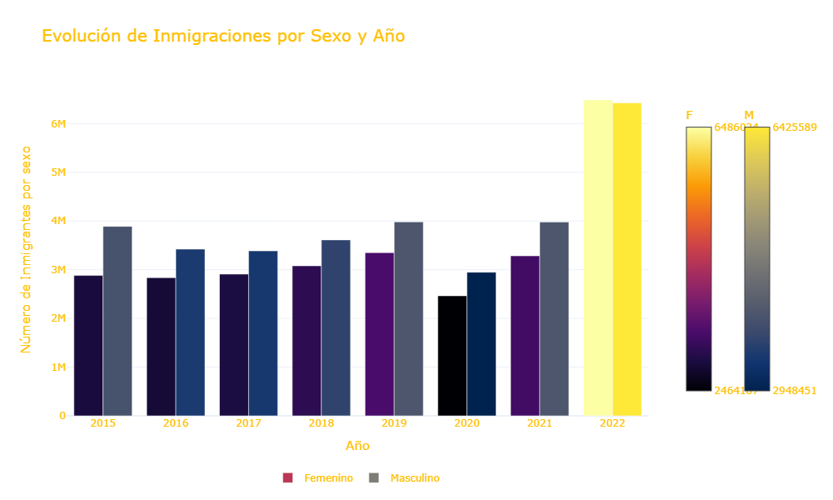
Rankings
año
region
edad

Slide 7
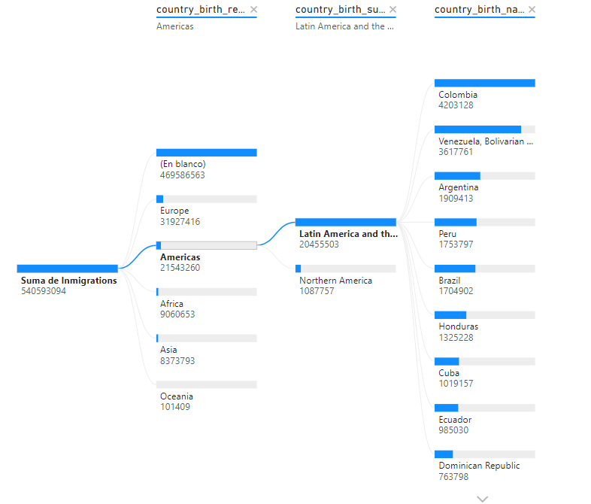
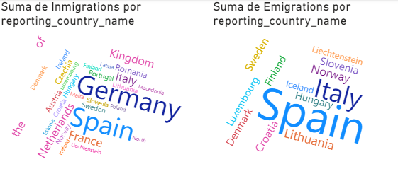
Rankings
año
region
edad

Slide 8
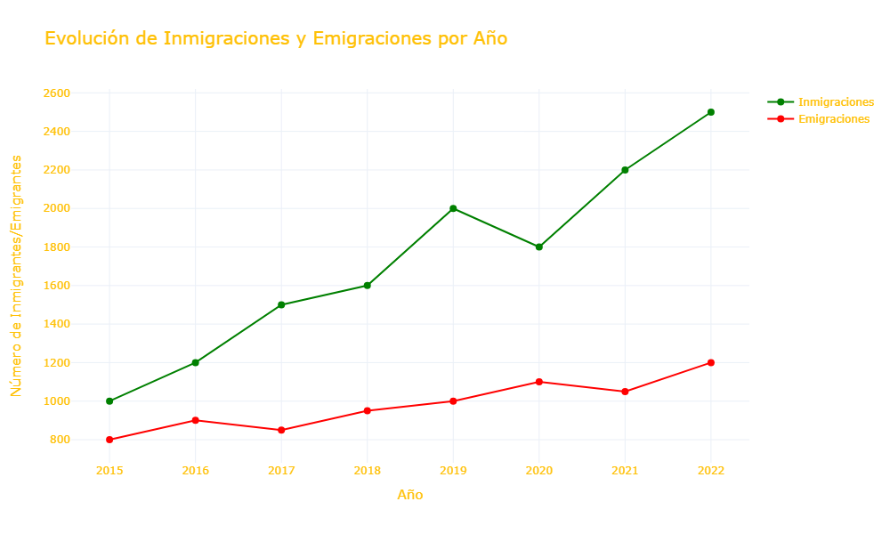
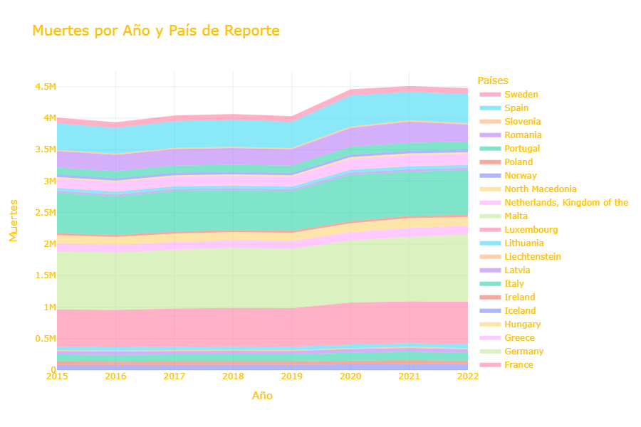
Evolución de inmigración

Slide 9
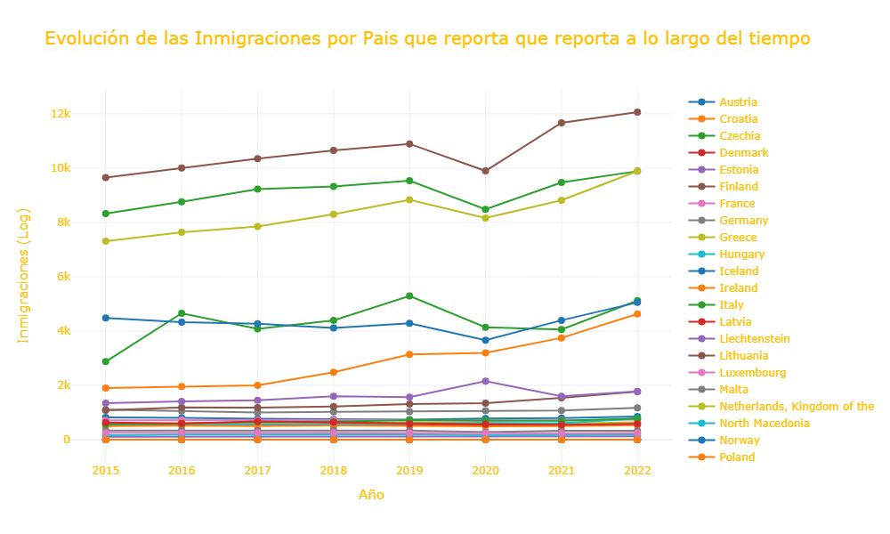
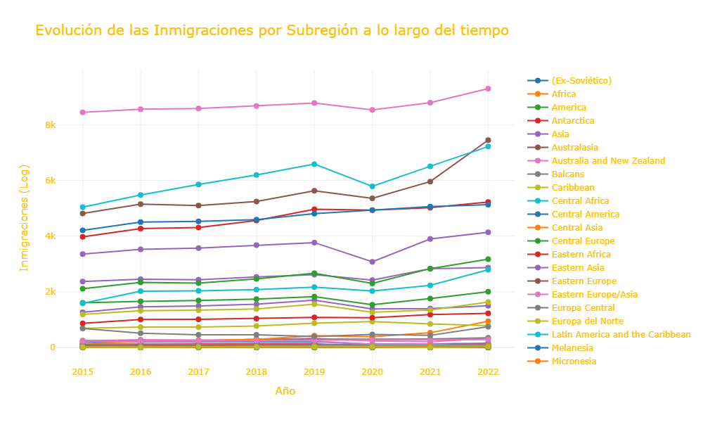
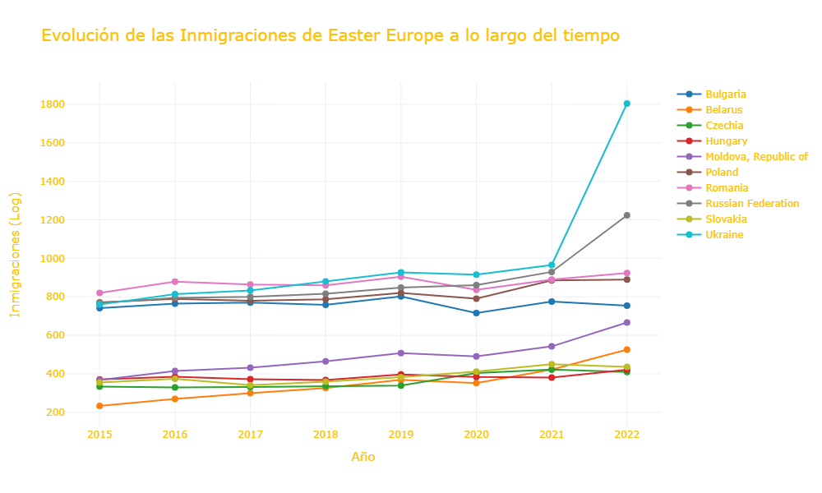
When?

Slide 10

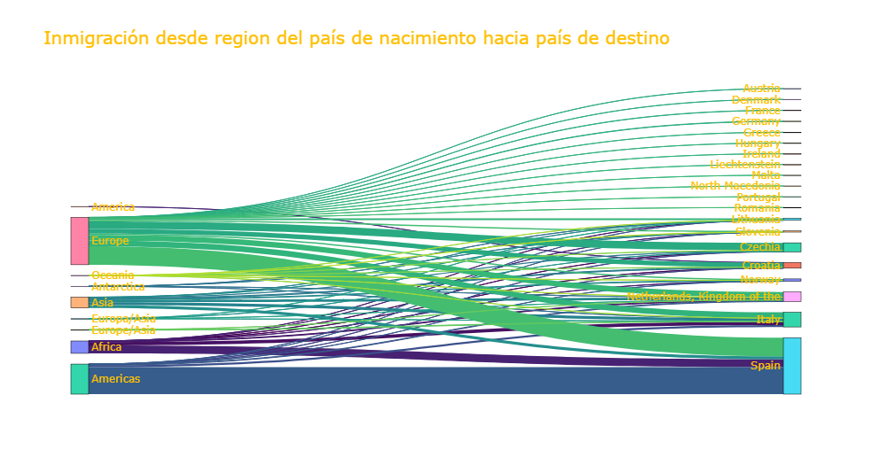
How?

Slide 11

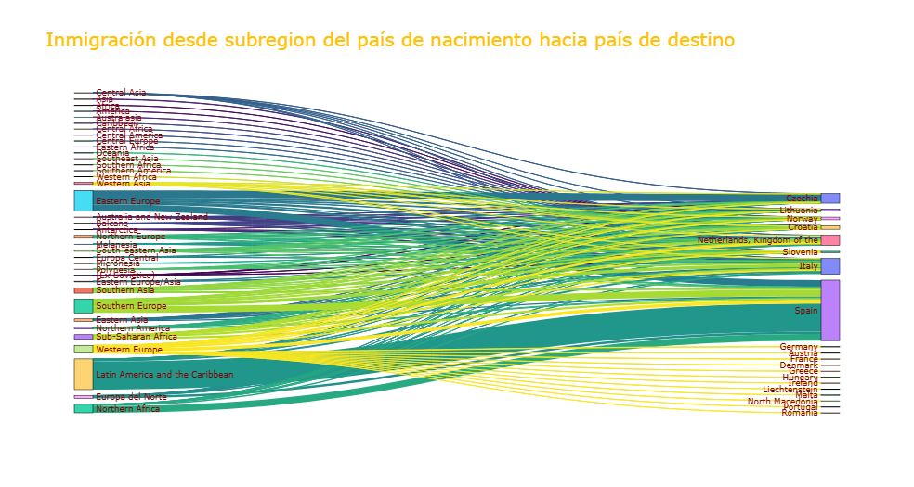
How drilling down only?

Slide 12
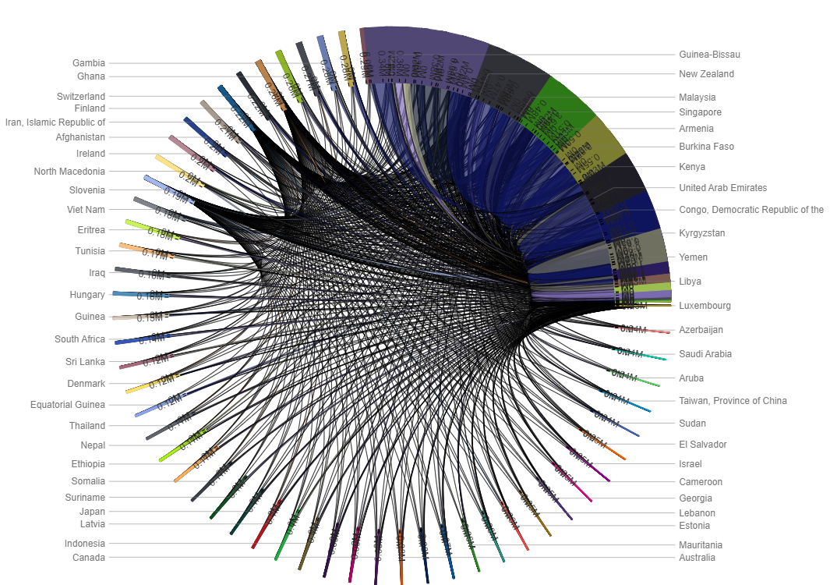
How technical?

Slide 13

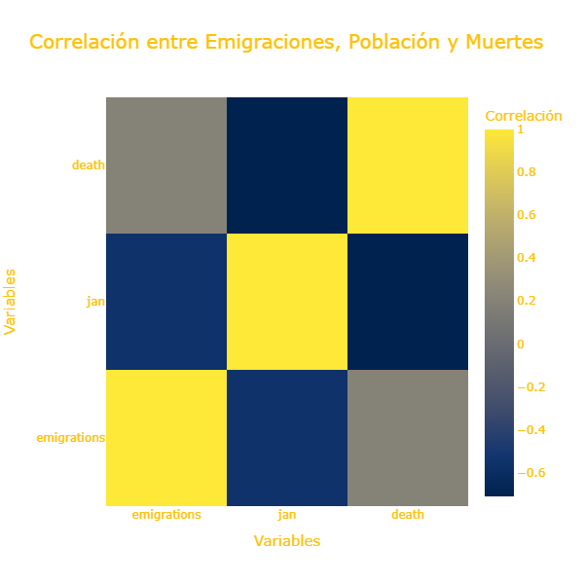
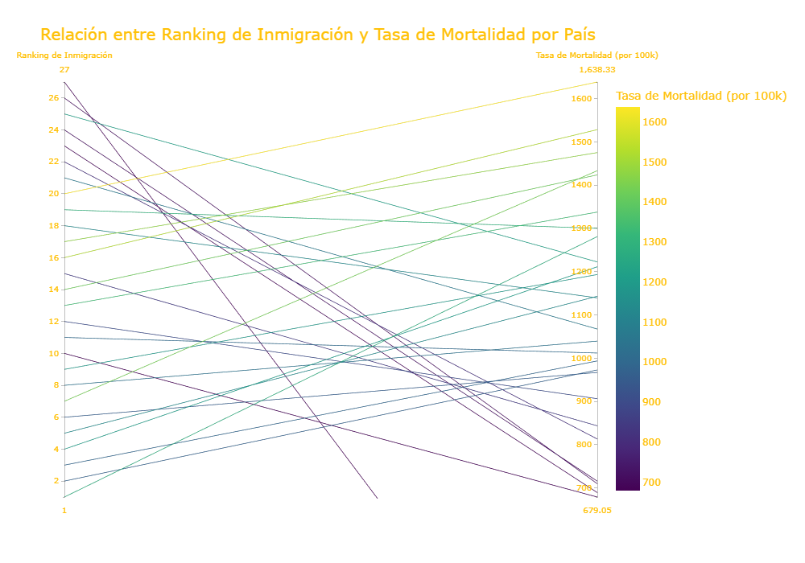
Why? ¿Nos vamos a un lugar seguro?

Slide 14

UNA TIERRA PARA TODOS

Slide 15
Gracias a los que han hecho este TFM posible:

